Slide 1
駕駛次要任務中 三個級別的情境意識
Three levels of situation awareness in driving with secondary tasks
作者: Schömig & Metz
期刊(年分): Safety Science (2013)
報告者: 陳善治 指導教授: 柳永青 教授

Slide 2
背景動機及目的
1

Slide 3
1-1 背景動機
第一章
為了能夠在執行附加任務期間保持駕駛安全，駕駛員必定根據駕駛情況的會分散注意力。
在過去幾年中，越來越多的出版物報導了在駕駛時與次要任務進行交互是多麼危險。
車道保持性能下降（例如 Horrey & Wickens, 2002）
對突發事件的反應時間延遲（例如 Lee et al., 2001; Törnros & Bolling, 2005）。

Slide 4
1-1 背景動機
第一章
如果必須與主要駕駛任務同時執行額外的次要任務，就會花費少量的資源來駕駛，如果次要任務要求太高且優先級太高，則可能導致超載情況和駕駛性能下降。
駕駛員也能夠通過在給定情況下慎重決定是否參加次要任務來補償額外的工作量。 Lerner & Boyd (2005) 將此稱為“決定分心”的方法。
駕駛員無法以安全和適當的方式與分散注意力的活動進行交互(Horrey & Lesch, 2009; Dingus et al., 2006)。

Slide 5
1-2 目的
第一章
如果駕駛員想要使他們與分散注意力的活動的互動適應駕駛需求，情境意識是一個先決條件。
實驗區分了駕駛的三個層次：
操作,operational
戰術,tactical
戰略,strategical
Notes:
戰略規劃用於設定目的地以及您將如何到達那裡，而戰術規劃概述了您將在此過程中採取的具體行動。

Slide 6
文獻探討
2

Slide 7
2.相關文獻
第二章
根據 Endsley (1995) 的SA模型，操作者必須感知環境的相關要素，了解情況並預測未來的發展。同樣在駕駛環境中，這些過程對於全面了解駕駛情況與預測方式至關重要。
Adams et al. (1995) 參考了 Neisser (1976) 提出的感知循環。他們將情境意識理解為感知環境、記憶模式和主動探索之間的重複循環互動。
Smith 和 Hancock (1995) 使用了一個更具操作性的情境意識定義，可以直接在操作員的行為中看到：他們將其定義為“自適應的、外部導向的意識”。
Notes:
為了能夠使與次要任務的交互適應駕駛需求，駕駛員必鬚根據駕駛情況了解駕駛情況。情境意識的概念最初是在航空領域發展起來的，用來描述在復雜和動態環境中安全行動的一個非常重要的先決條件。
3.（adaptive, externally directed consciousness）。
環境中的某些因素或維度限制了操作者的行為機會。正確解釋這些因素的操作員能夠在特定環境中正確行事，因此可以定義為具有情境意識。

Slide 8
2.相關文獻
第二章
情境意識的三個級別
計劃級別 planning level
駕駛員選擇他們認為最適合使用次要任務的情況。
可以找到更多的全局策略供駕駛員使用
選擇級別Decision level
駕駛員在特定的駕駛情況下決定分心是否合適。
控制級別control level
一旦啟動了次要任務，控制級別就開始了。注意力必須在主要駕駛任務和次要任務之間進行劃分。
Notes:
3.需要視覺注意的次要任務會干擾駕駛。根據 Wic kens (2002)，這是因為需要相同資源的多個任務干擾最大。駕駛被認為是一項視覺手動任務。因此，視覺次要任務需要駕駛也需要的視覺資源，因此會干擾駕駛。

Slide 9
2.相關文獻
第二章
在針對次要任務的目光之間，駕駛員反復回顧駕駛場景（Wierwille，1993）。駕駛在道路的視線比場景的視線更短（Rassl，2004；Schweigert 和 Bubb，2003），道路視線佔總任務持續時間的 20% 到 50%（Victor, 2005）。
與直線路段相比，在彎曲的路段中，直接注視駕駛場景的視線持續時間長 60%（ Tsimhoni et al.,2004; Tsimhoni & Green 2001)。
Notes:
總之結果表明，駕駛員在分心期間調整他們的注意力分佈以適應駕駛任務的需求。

Slide 10
2.相關文獻
第二章
Smith 和 Hancock (1995) 在模型中提出反映與次要任務的情境感知交互的參數。
傾向、態度
接受次要任務的%
行為
分心駕駛的情境意識水準
Notes:
決策和控制級別的所有參數都需要在不同的情況下進行分析，即高要求和低要求的駕駛情況。可以看出，需要不同的測量方法來評估不同級別的情境意識。

Slide 11
2.相關文獻
第二章
Smith 和 Hancock (1995) 在模型中提出反映與次要任務的情境感知交互的參數。
傾向、態度
接受次要任務的%
行為
分心駕駛的情境意識水準
Notes:
決策和控制級別的所有參數都需要在不同的情況下進行分析，即高要求和低要求的駕駛情況。可以看出，需要不同的測量方法來評估不同級別的情境意識。

Slide 12
方法
3

Slide 13
3-1 受測者
第三章
N = 16 名受試者參加了這項研究，其中 6 名是女性。 樣本的平均年齡為 31 歲（標準差 = 7.04 歲）。所有駕駛員都完成了至少 3 小時的駕駛模擬練習(Hoffmann & Buld, 2006)

Slide 14
3-2 儀器設備
第三章
在 WIVW(維爾茨堡交通科學研究所)的運動系統駕駛模擬器中進行了一項研究。

Slide 15
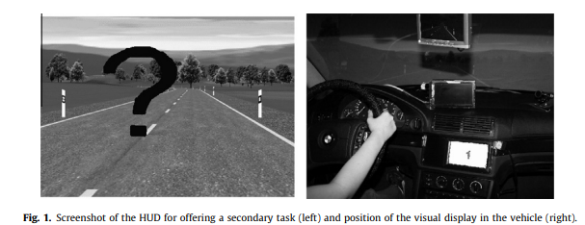
3-3 受測者工作
第三章
這個提議是通過一個問號來表示的，這個問號投射在前面的風景中，類似抬頭顯示器。
問號出現後，駕駛員必須在 3 秒內判斷該情況是否適合次要任務。駕駛員必須按下方向盤上的按鈕回應，3秒後問號消失則視為拒絕任務。
只要按下按鈕，次要任務就會繼續，按鈕一鬆開次要任務就結束了。最大任務持續時間設置為 5 秒
Notes:
1.HUD的屏幕截圖，用於提供次要任務（左）和車輛中視覺顯示的位置（右）。
4.引入獎勵系統是為了確保參與者有動力解決次要任務（就像他們在從事自我選擇的次要任務時在真實駕駛中一樣）。同時，試圖確保由於分心導致的駕駛失誤導致比忽視次要任務更嚴重的後果。

Slide 16
3-4 實驗設計
第三章
基本情況（例如，車輛從參與者車輛前方超車，行人在前方穿越馬路，前方拋錨的汽車，農村道路上的彎曲路段），每個都至少發生了 3 次。

Slide 17
3-4 實驗設計
第三章
實驗2個部分組成。
在第一部分中，駕駛員以六點李克特量表評估駕駛時次要任務的危險性和分散注意力的程度，他們是否認為參加分散注意力的活動可能會降低分心的風險，以及他們是否參加完全分散注意力。
在第二部分中，駕駛員評估了自己在執行次要任務以及與次要任務交互時的能力。
Notes:
司機對不同的駕駛情況進行評分，在這種情況下參加次要任務的適當程度。
對不同次要任務的危險和分心效果進行評級。
第一節和第二節給出的答案用於評估駕駛員對分心的一般看法與他/她在實驗駕駛期間的實際行為之間是否存在關係。

Slide 18
3-4 實驗設計
第三章
收集的數據包括:
駕駛員動作參數（例如製動踏板位置）
車輛動力學（例如速度）
周圍交通（例如與前車的距離）
次要任務執行的參數（例如按鈕按下）

Slide 19
3-5 實驗程序
第三章
整個試駕分為兩部分。在這兩個部分之間，司機有休息的可能。為了避免順序效應，在試駕過程中使用了兩種不同的順序。
試駕的第一部分和第二部分之間的順序因駕駛員而異。總共使用了四種不同的駕駛情況順序。所有參與者都遇到了所有危急和非危急駕駛情況。

Slide 20
結果
4

Slide 21
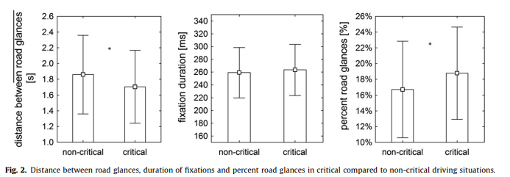
4. 結果
第四章
在危急情況下，與非危急情況相比，用於道路掃視的時間比例更高（F(1,14) = 6.48, p < 0.05）。
在危急情況下，有兩種道路視線之間的及時距離更短的趨勢（F（1,14）= 4.07，p = 0.063）

Slide 22
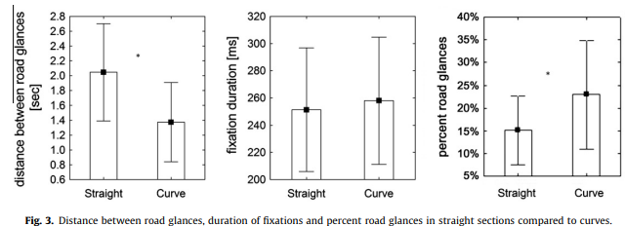
4. 結果
第四章
如果駕駛員通過彎道執行次要任務，他們會更加關注道路（F(1, 14) = 12.77, p < 0.1）。
這又是由於兩次道路掃視之間的距離較短（F(1, 14) = 26.22, p < 0.001）

Slide 23
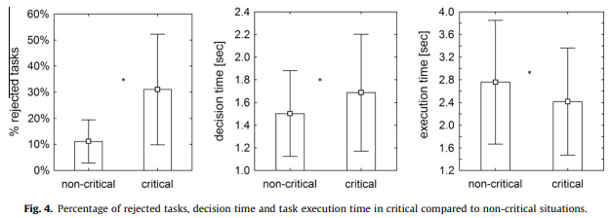
4. 結果
第四章
與非關鍵情況相比，駕駛員拒絕了更多的關鍵任務（F（1，15）= 27.53，p <0.001）。
駕駛需要更長的時間來做出該決定（F（1, 15）= 8.64，p < 0.05）

Slide 24
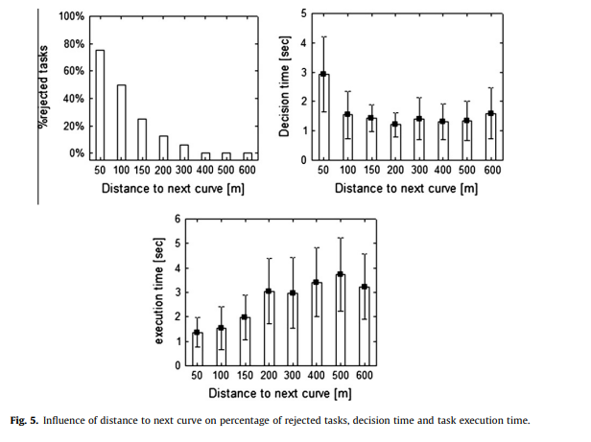
4. 結果
第四章
從圖 5 中可以看出，在下一條曲線接近的情況下，被拒絕的任務提議的百分比更高

Slide 25
4. 結果
第四章
表 2 顯示了測試結果。對於 400 m 及以上的距離，所有任務都被接受。因此，測試在 400 m 距離處停止。
下一條曲線越遠，任務執行的時間就越長，並且似乎在 200 m 的距離處達到了一個恆定水平。假設平均速度為 80 公里/小時，這個距離與 9 秒的時間距離有關。
chi2-tests 的結果比較了在不同距離到下一條曲線的被拒絕任務的數量

Slide 26
結果與討論
5

Slide 27
5. 結果與討論
第五章
結果表明，駕駛員能夠以情境感知的方式與次要任務互動。因此駕駛員需要感知和了解駕駛情況：
對於計劃級別，可以表明駕駛員在決策級別的行為與關於分心駕駛的看法有關。
在決策層面，次要任務的開始以及次要任務的持續時間會根據當前駕駛的情況決定。
在控制層面，駕駛員根據駕駛情況的要求調整他們在駕駛和分心之間的注意力分配。
Notes:
2.與非危急情況相比，在危急情況下，司機接受的次要任務提供的次數較少，他們需要更長的時間來做出決定，並且接受的次要任務的執行時間更短。
3.在要求更高的駕駛情況下，與在要求不高的駕駛情況下相比，他們將更多的視覺注意力集中在駕駛上。

Slide 28
5. 結果與討論
第五章
使用所提出的方法來研究駕駛員在參與情境感知到次要任務的能力方面的個體差異會很有趣。例如，年輕司機容易因分心而引發事故（Ferguson, 2003; Stutts et al., 2001），並且傾向於以不恰當的方式與次要任務互動（Wikman et al., 1998）。
在控制層面上，IVIS 的適當設計似乎很重要，以便通過在次要任務執行期間反複查看駕駛任務來促進情景模型的適當更新。
在決策層面，對未來情境需求的充分預測對於做出正確決策是否以及何時開始次要任務至關重要。

Slide 29
THANKS!
Any questions?

